Slide 1
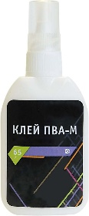


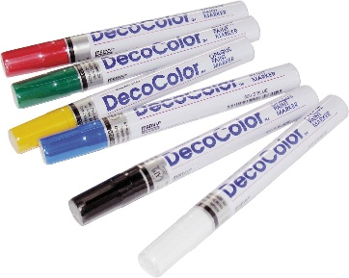
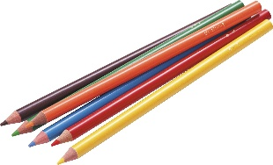
ЛАСТІВКА
Матеріали, які знадобляться для виготовлення:

Slide 2
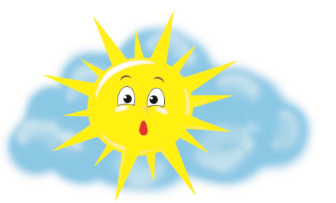
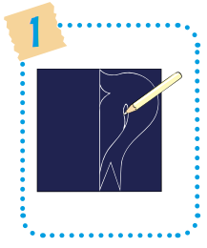
1. Розділи аркуш
навпіл та за допомогою
шаблон намалюй
основу ластівки.

Slide 3
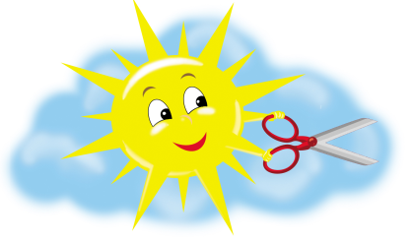
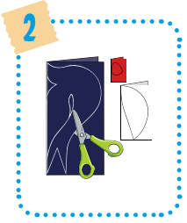
2. Склади аркуш вдвоє
та виріж ластівку
і деталі до неї,
як на малюнку.

Slide 4

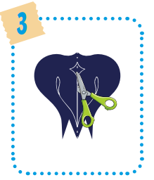
3. Розігни аркуш
та виріж крила.

Slide 5
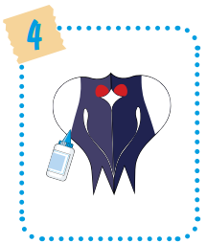
4. Наклей деталі для декорування ластівки,
як на малюнку.

Slide 6
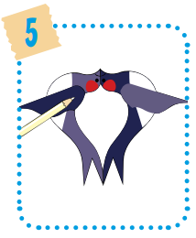
5. Намалюй маркерами
очі, дзьобик, пір’ячко
на крилах.

Slide 7
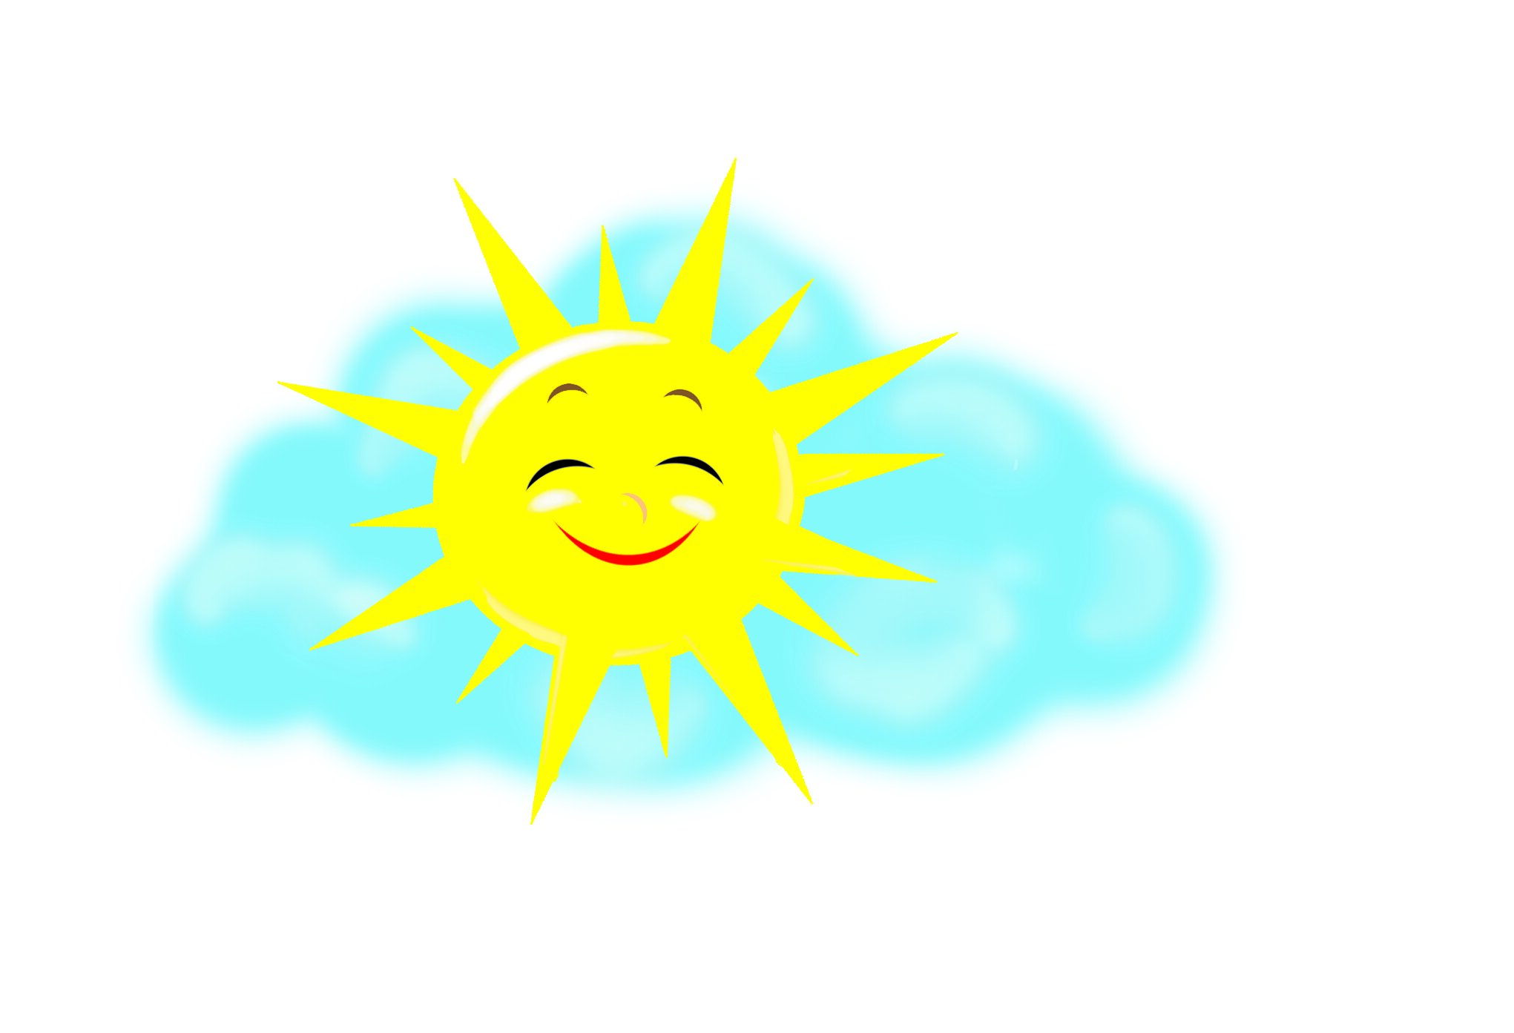
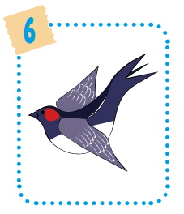
6. Готові фігурки ластівок можна наклеїти
на нитку
і отримаєш гірлянду.

